Slide 1
ДЕПАРТАМЕНТ ОБРАЗОВАНИЯ ГОРОДА МОСКВЫ ЮГО-ВОСТОЧНОЕ ОКРУЖНОЕ УПРАВЛЕНИЕ ОБРАЗОВАНИЯ ГОСУДАРСТВЕННОЕ БЮДЖЕТНОЕ ОБРАЗОВАТЕЛЬНОЕ УЧРЕЖДЕНИЕ СРЕДНЯЯ ОБРАЗОВАТЕЛЬНАЯ ШКОЛА №1460 (ДОШКОЛЬНОЕ ОТДЕЛЕНИЕ)

Slide 2
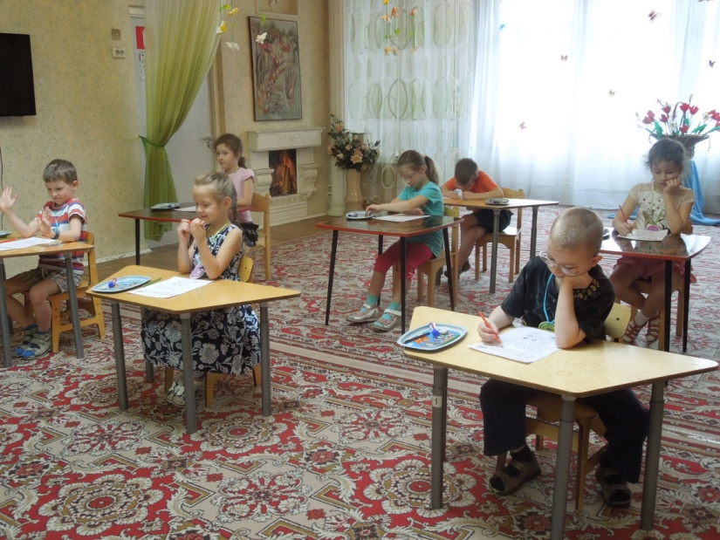
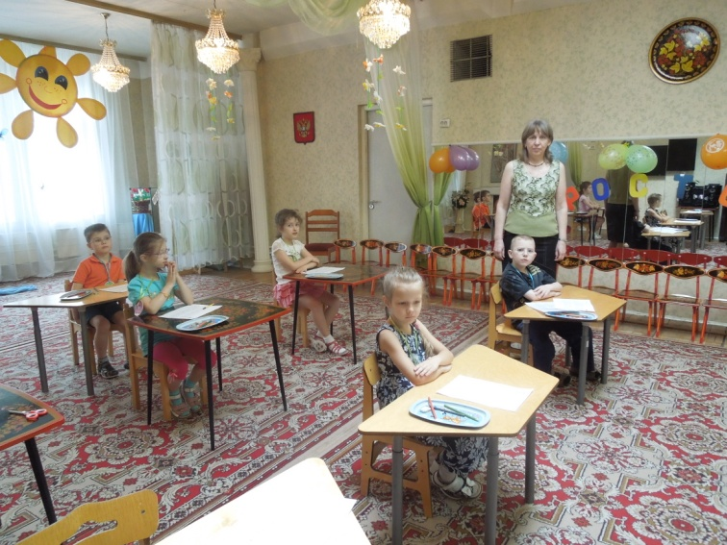
Турнир способностей «Росток» «РостОК - IntellectУм»

Slide 3
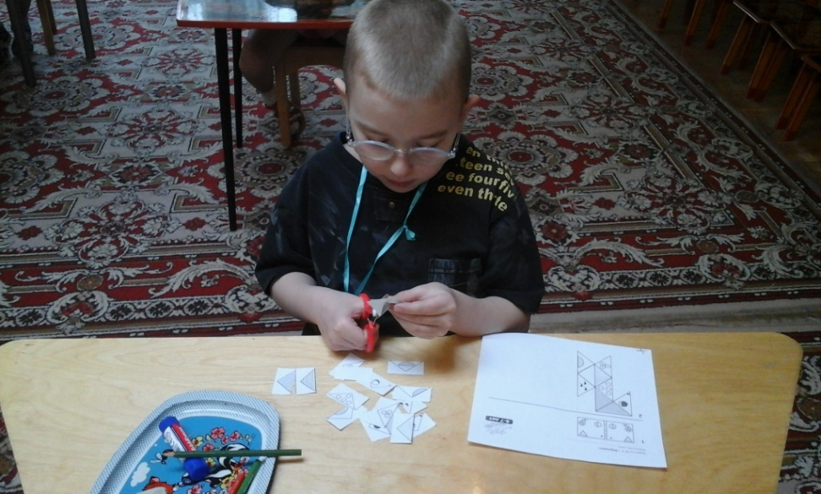
Апрель 2015

